Slide 1
به نام خدا
موضوع : لکسوس

Slide 2
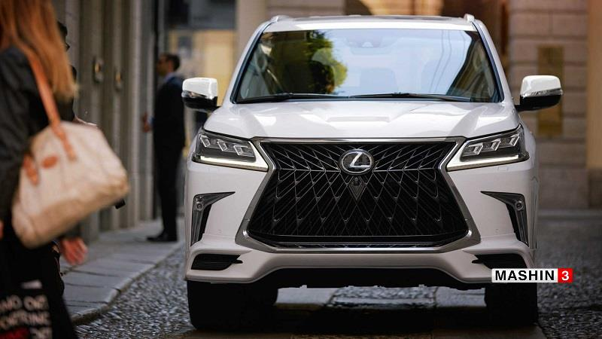
از سال 2007 بر روی خط تولید قرار دارد و باید آن را یک تویوتا لند کروزر تغییریافته بدانیم.

Slide 3
آبشن های لکسوس

Slide 4
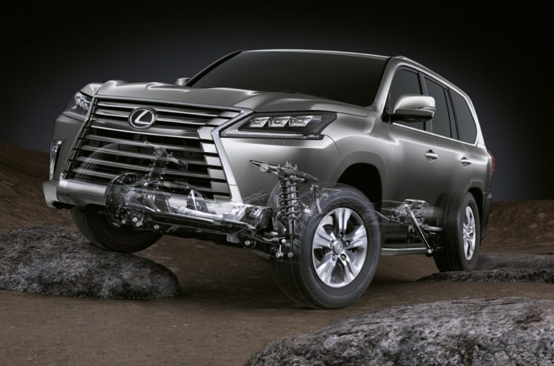
سیستم تعلیق KDSS یکی از اصلی‌ترین آپشن‌ های لکسوس LX570 به‌شمار می‌رود. این سیستم که در تویوتا لندکروزر و پرادو یک آپشن سفارشی محسوب می‌شود، در LX570 به‌صورت استاندارد وجود دارد. این سیستم تعلیق دارای عملگرهای )Actuator) هیدرولیکی روی میل موج‌گیرهای خودرو است و می‌تواند حرکات بدنه را در پیچ‌ها کنترل کرده و از چرخش بیش از اندازه شاسی در پیچ‌ها جلوگیری کند.

Slide 5
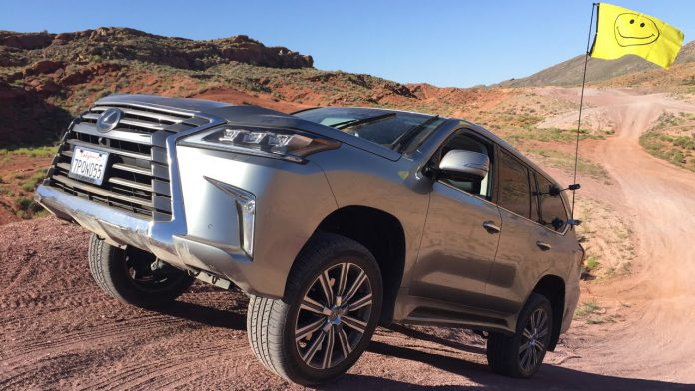
سیستم کرال کنترل در هنگام حرکت در کوه و بیابان بسیار کارآمد است. با تکیه‌بر این سیستم راننده می‌تواند هنگام بالا رفتن از یک شیب، سرعت خودرو را تنظیم کرده و پای خود را از روی پدال گاز بردارد و تمرکز خود را تنها روی کنترل فرمان بگذارد.

Slide 6
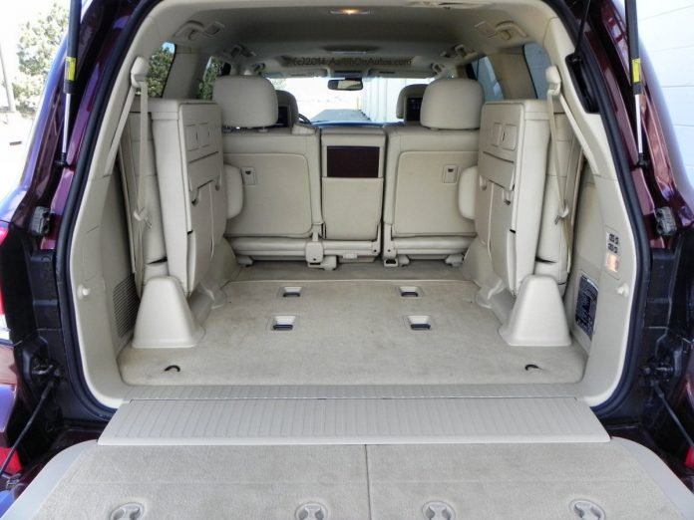
صندلی‌های ردیف سوم در تویوتا لندکروزر نه‌تنها به شکل نه‌چندان زیبایی جمع می‌شوند، بلکه باز کردن و جمع کردن آن‌ها نیز در مقایسه با خودروهایی همچون هیوندای سانتافه یا میتسوبیشی اوتلندر نیز دشوارتر است. دلیل این مشکل جمع نشدن صندلی‌ها در کف صندوق بار است و خودروساز ناچار شده تا مکانیزم دیگری را برای جمع کردن آن‌ها طراحی کند.

Slide 7
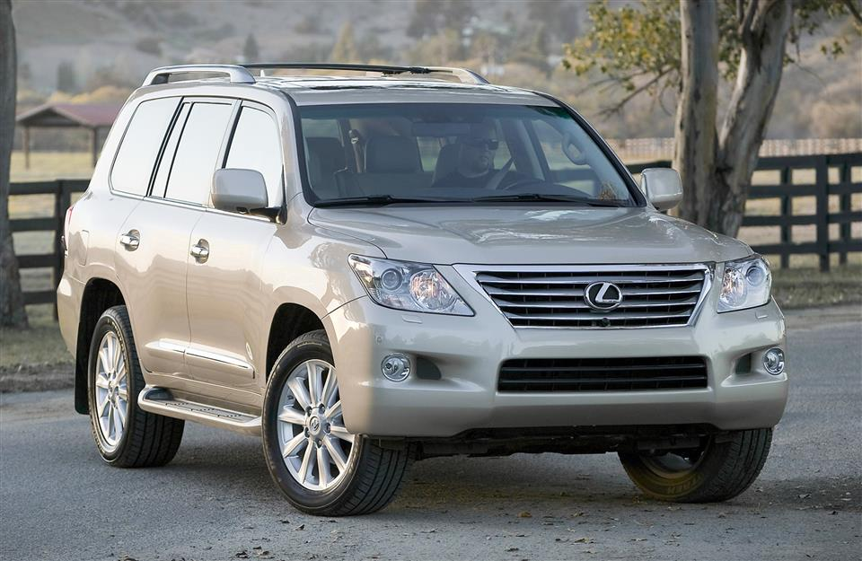
لکسوس LX570
مانند همیشه، لکسوس نیز نسخه خود از لندکروزر سری 200 را می‌سازد.

